Slide 1
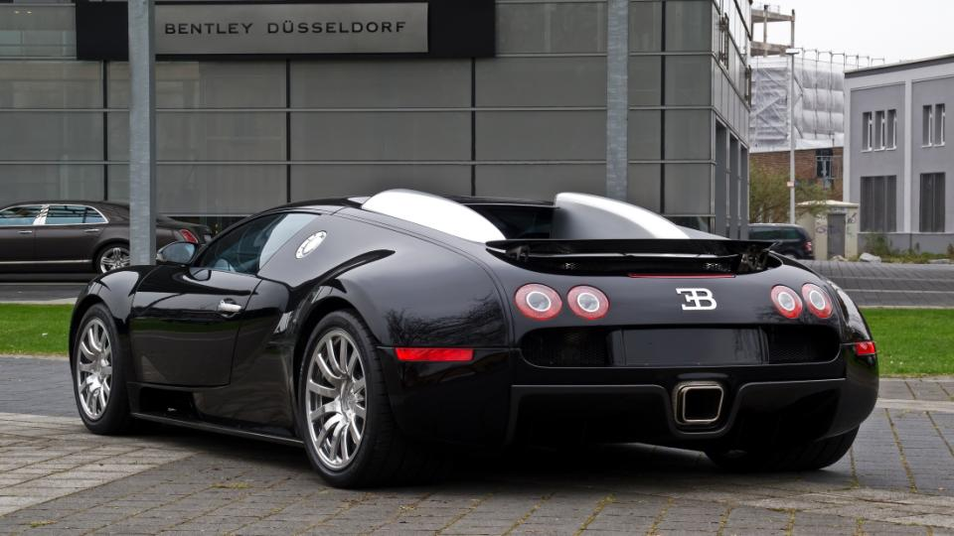
«Автомобили вчера, сегодня, завтра»
Смоленский Автотранспортный колледж

Slide 2
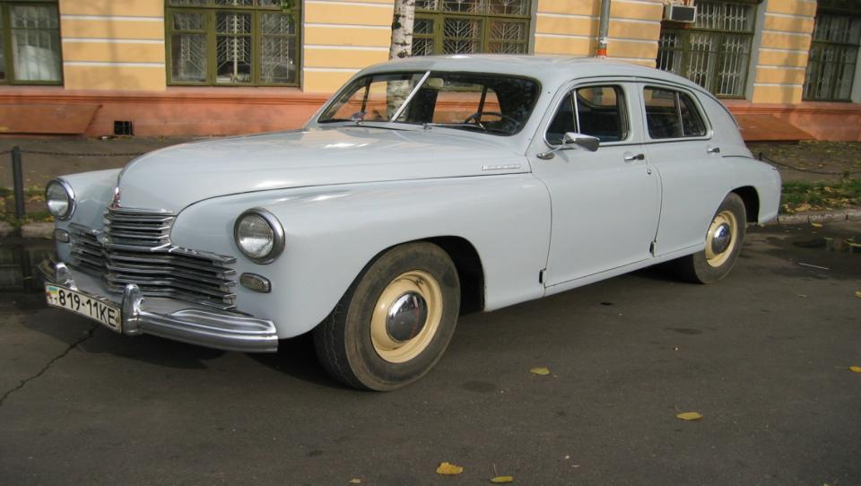
После Второй мировой войны в автомобильном дизайне воцарился революционный несущий цельнообъемный кузов полностью понтонного типа (без выступающих крыльев и их рудиментов, подножек и фар), практически первым в мире крупносерийно выпускавшимся представителем которого стал советский легковой автомобиль ГАЗ-М-20 «Победа».

Slide 3
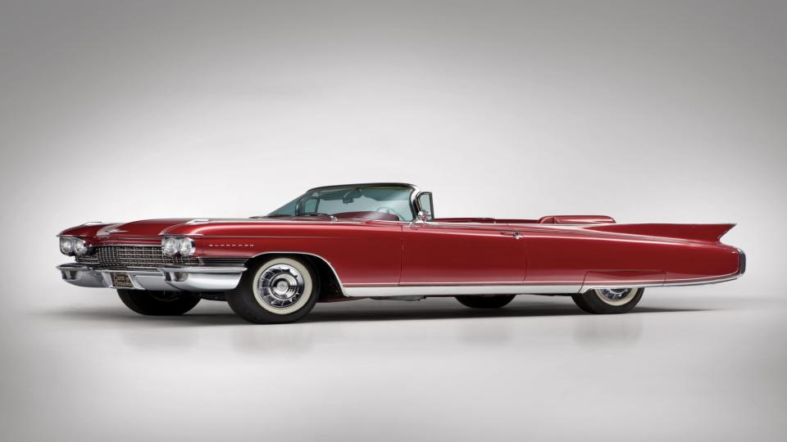
На протяжении 1950-х повышалась мощность двигателя и росла скорость транспорта, дизайн становился более комплексным и искусным, а автомобили распространялись по всему миру. Миниатюрные машины Mini Алека Иссигониса и 500-ка Фиата заполоняли всю Европу, в то время как в Японии подобные машины лёгкого класса были поставлены на колёса впервые. Легендарный Volkswagen Beetle пережил Гитлеровскую Германию, чтобы взбудоражить рынок миниатюрных автомобилей Америки и мира. Также новый класс псевдоспортивных автомобилей Gran Turismo (GT), как и серия Ferrari America (англ.) стал популярен в Европе и затем в мире. Крайняя роскошь, воплощенная впервые в американском Cadillac Eldorado Brougham, появилась вновь после длительного перерыва и вместе с большими габаритами, двигателями и вычурным дизайном с аэродинамическими формами и элементами стала характеризовать золотой век американского (т. н. плавникового) автодизайна.
Cadillac Eldorado

Slide 4
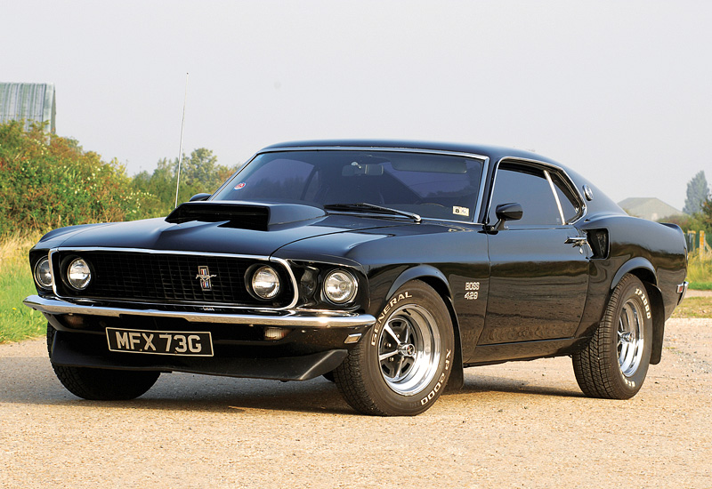
Ford Mustang 1969

Slide 5
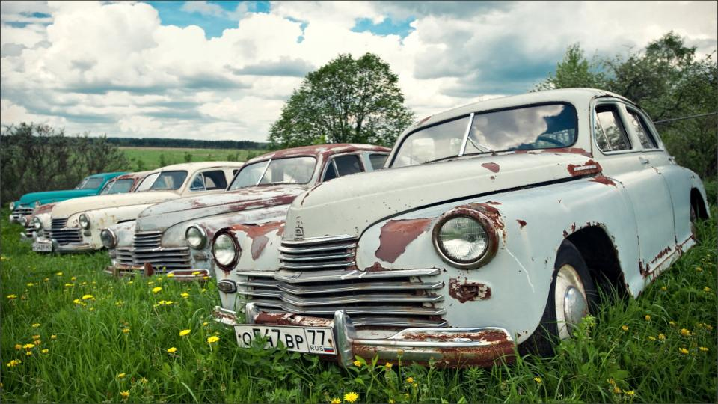
В Америке главным фокусом продаж стала энерговооруженность, чем было обусловлено появление небольших (по американским меркам) двухместных автомобилей (т. н. класс pony) и двухдверных псевдоспортивных автомобилей с непропорционально мощным двигателем и усиленной подвеской (т. н. muscle car), близких к GT. В 1964 году появился широко известный Ford Mustang. В ответ Шевроле в 1967 году выпустил Камаро. Но в 1970-х все изменилось. Нефтяной кризис 1973 года, ввод ограничений на выброс вредных веществ автомобилями, импорт из Японии и Европы и застой в области инноваций нанесли ущерб американской промышленности, переориентировавшейся в целом на более сдержанные и скромные машины. Хотя это несколько иронично, восстановление продаж после энергетического кризиса происходило за счет именно полноразмерных седанов. В конце 70-х у марок Кадиллак и Линкольн были лучшие годы продаж. Небольшие машины с высокой энерговооруженностью от BMW, Toyota и Nissan заняли место автомобилей из Америки и Италии, оснащённых крупными двигателями.

Slide 6
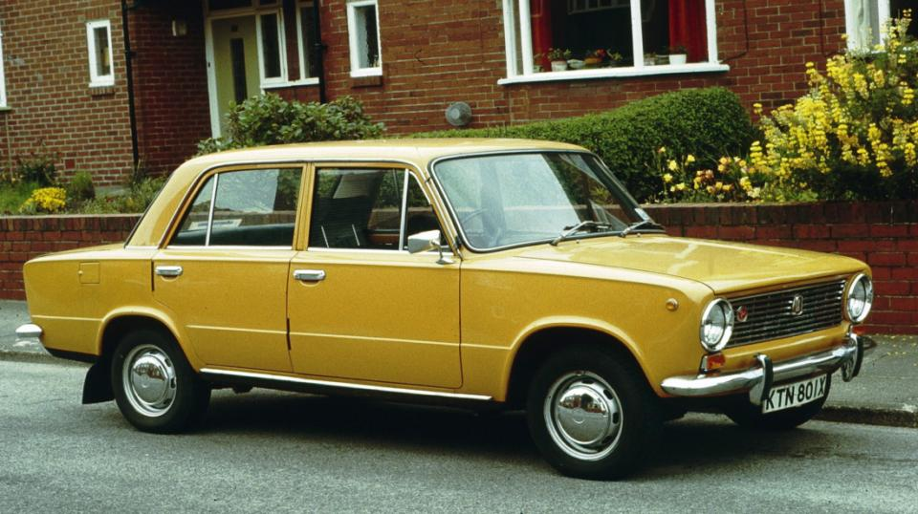
Итальянский Фиат-124, выпускавшийся также в нескольких других странах, в том числе какВАЗ-2101 в СССР, где стал символом автопрома и массовой автомобилизации

Slide 7
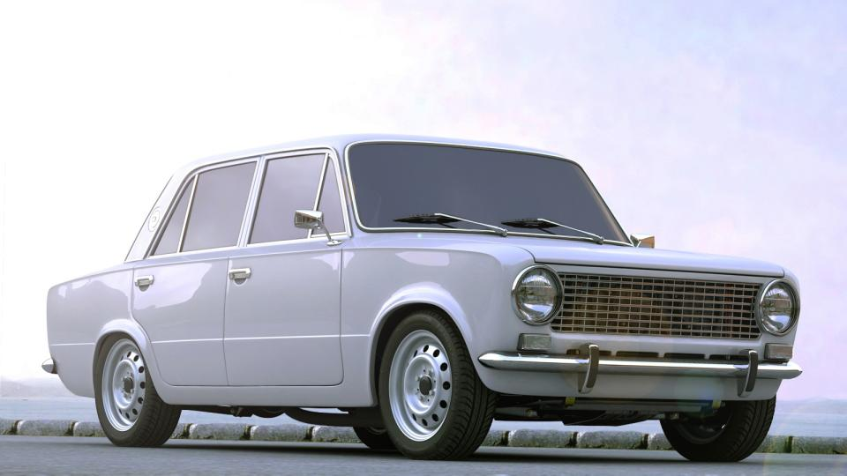
Эти автомобили до сих пор колесят по дорогам России

Slide 8

Автомобили 80 - 90-х годов

Slide 9
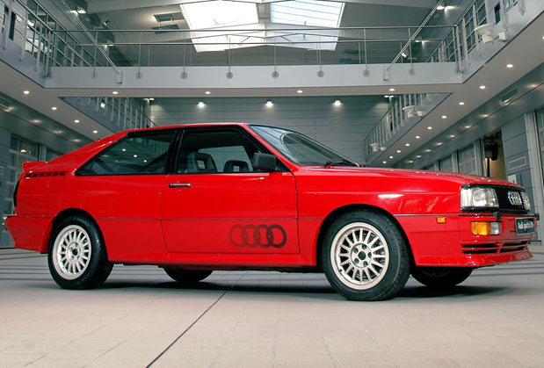
Audi Quattro

Slide 10
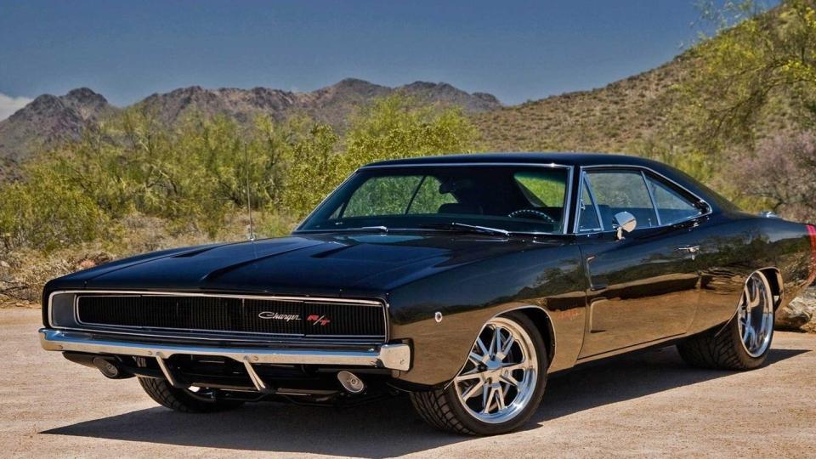
Dodge Charger R/T

Slide 11
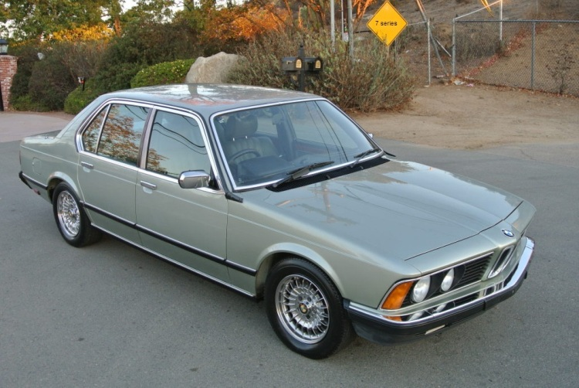
BMW

Slide 12
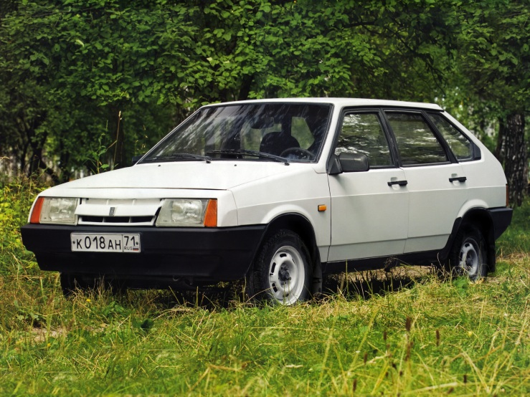
ВАЗ – 2109

Slide 13
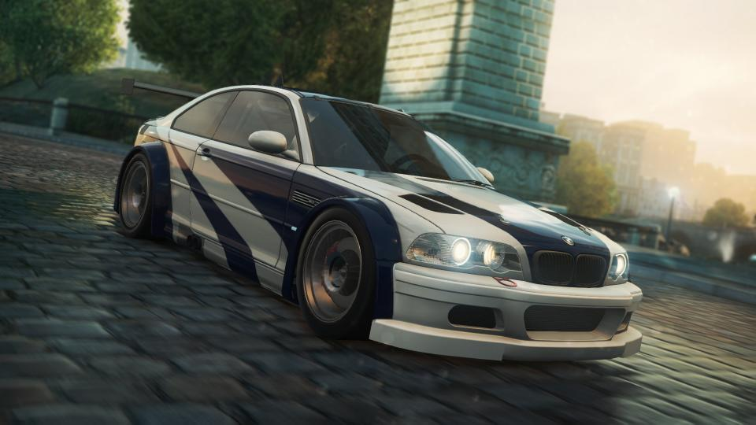
Сейчас же автомобили вышли на новый уровень, по внешнему виду, скорости, мощности, безопасности и комфорту.

Slide 14
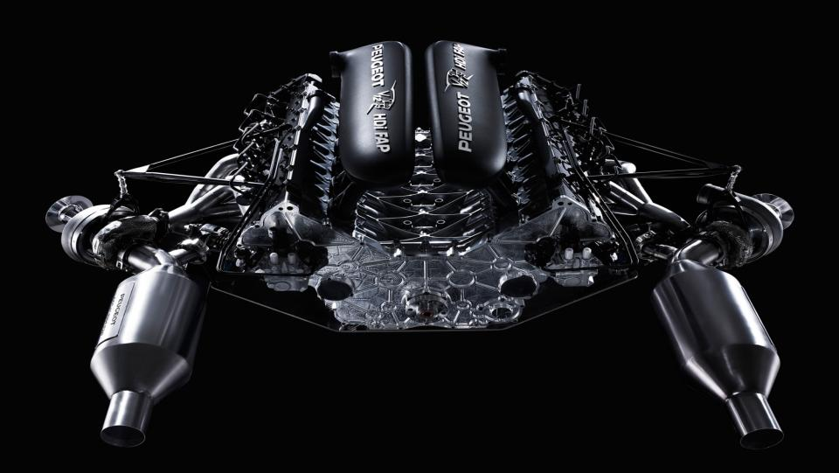
Что будет в будующем, точно не известно, возможно мы будем ездить на машинах, которые смогут летать, или плавать.

Slide 15
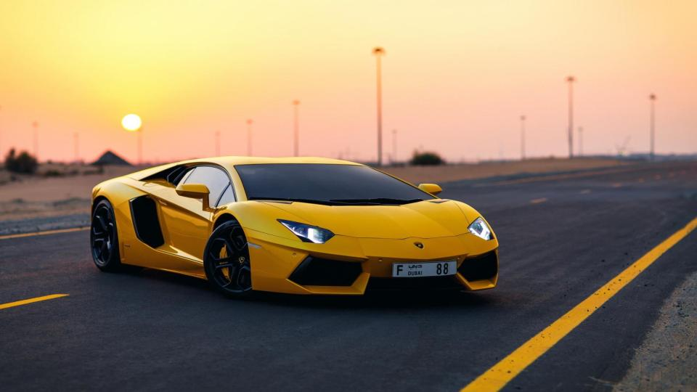
Сейчас делают очень дорогие и классные автомобили – так называемые Спорткары.
Lamborghini Aventador (made in Italy)

Slide 16
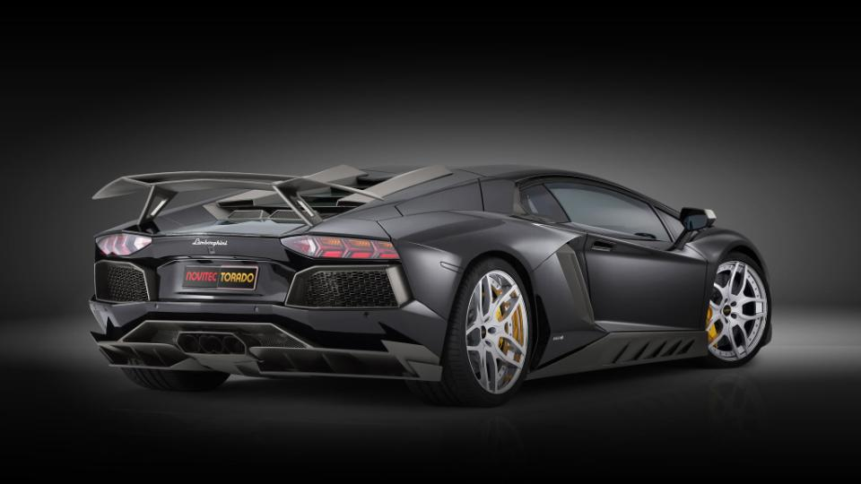
Aventador оборудован 6,5-литровым 12-цилиндровым двигателем мощностью 700 л. с. Дизайн был разработан Фелиппо Перини. Всего будет собрано 4 тысячи экземпляров. Автомобиль развивает максимальную скорость 350 км/ч (218 миль/ч). Разгон до 100 км/ч занимает 2.9 сек. Стоимость автомобиля составляет около $350 000.

Slide 17
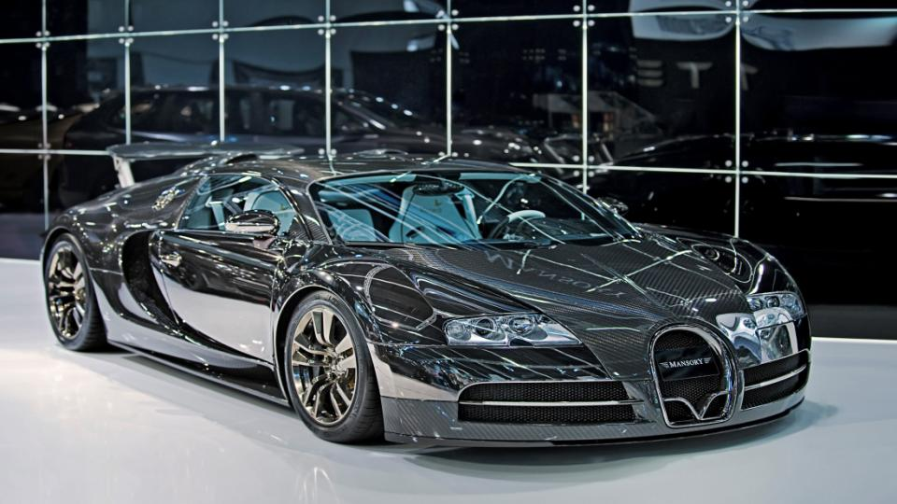
Bugatti Veyron Super Sport

Slide 18
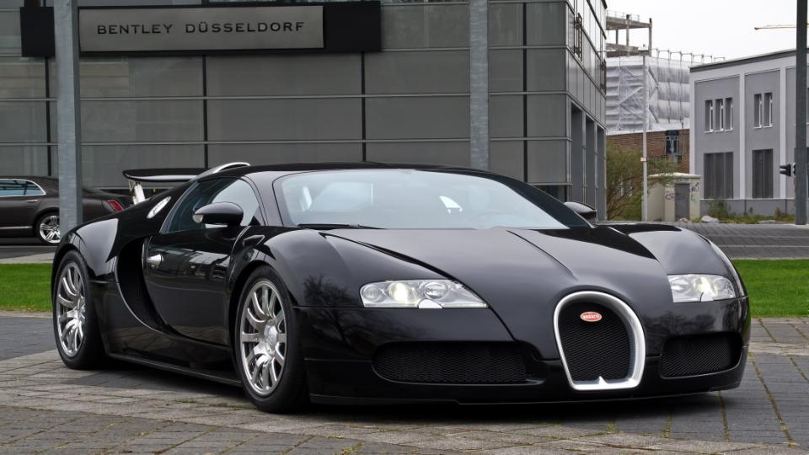
Super Sport мощнее прежней версии на 199 л. с., и развивает мощность в 1200 л. с. вместо 1001. Крутящий момент достигает значения в 1500 Н·м.
Под капотом установлен стандартный двигатель W16 объёмом 8 литров (7993 см³), но с увеличенными интеркулерами, которые имеют большую производительность, а также модернизированный выпуск и обновлённые турбонагнетатели. Для достижения лучшей устойчивости на высоких скоростях в подвеске установили новые, «гоночные» (так говорят сами разработчики) амортизаторы, пружины увеличенного хода и толстые стабилизаторы поперечной устойчивости. Благодаря новой начинке автомобиль способен развивать в поворотах боковые перегрузки до 1,4g. Кроме этого существенно были проработаны аэродинамика и дизайн кузова. Появились многочисленные воздухозаборники в переднем бампере и на видоизмененной крыше двигателя. Также был добавлен новый диффузор и сдвоенные патрубки выхлопной системы, которые прибавили эффективность работы в аэродинамике новому дизайну автомобиля. Применение большого количества карбона снизило массу суперкара на 50 кг.
Bugatti Veyron Super Sport был представлен на международном Женевском Автосалоне.

Slide 19
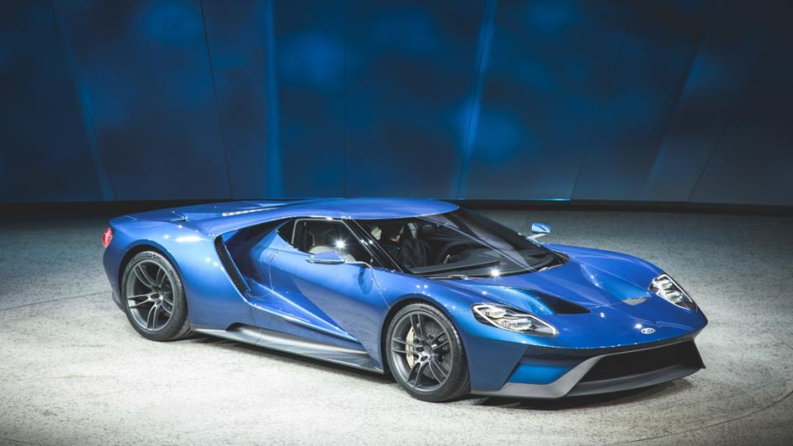
Спасибо за внимание!
Презентацию сделал студент группы ТОР-20 Смоленского Автотранспортного колледжа
Шабров Константин

